Slide 1


C I R A - S P
EM NÚMEROS
QUADR I Ê N I O 2 02 1 / 2 02 4

Slide 2


Resultados alcançados
Cira- SP
No quadriênio (até agosto), os resultados alcançados pelo comitê atingiram a importância de
R$ 9.045.570.086,40
Essa quantia representa a soma do numerário que efetivamente ingressou nos cofres públicos, os compromissos de parcelamentos e de regularização do tributo corrente assumidos administrativamente, as transações tributárias celebradas, inclusive através do programa Acordo Paulista, os acordos de não persecução penal firmados, os valores em espécie bloqueados e os bens e direitos indisponibilizados
judicialmente em ações cíveis e criminais.
Em valores globais, o montante do crédito tributário dos casos sob acompanhamento do CIRA- SP envolve quantia superior a R$ 19 bilhões.
Todos os tributos recuperados serão destinados à prestação de serviços essenciais à população paulista, tais como segurança, saúde, educação e infraestrutura.

Slide 3



O que é o CIRA-SP?
Modelagem de atuação do comitê
Presente em diversos estados da federação, o CIRA, no estado de São Paulo, foi criado no ano de 2020 e é integrado por Auditores Fiscais (SEFAZ), Promotores de Justiça (MP) e Procuradores do Estado (PGE) que atuam de maneira coordenada, respeitadas as atribuições legais das instituições de cada um dos membros do colegiado. Nos termos do ato conjunto que disciplina o CIRA-SP, incumbe ao comitê, dentre outras atribuições, executar diretamente ações integradas destinadas a:
identificar e apurar crimes de sonegação fiscal e outros correlatos (lavagem de dinheiro, associação criminosa etc); promover medidas administrativas e judiciais voltadas à identificação de mecanismos de blindagem e ocultação patrimoniais;
acautelar o patrimônio público e recuperar bens e direitos obtidos por meio de práticas fiscais ilícitas;
propor medidas administrativas capazes interromper atividades ilícitas praticadas tributária.
de evitar ou contra a ordem

Slide 4
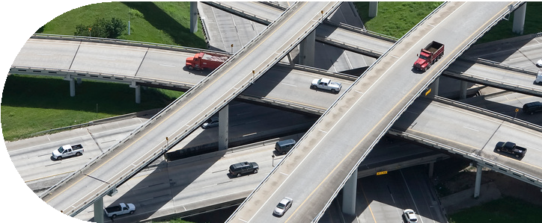
Números do CIRA-SP
R$ 139.103.473,91
Acordos de Não Persecução Penal
R$ 8.831.069.074,72
Parcelamentos e Transações
R$ 677.462.816,70
Arrecadação Tributária
195
PFs e PJs Responsabilizadas Civilmente
202
Mandados de Busca e Apreensão
140
Quebras de Sigilo Fiscal e Bancário
31
Denúncias Criminais

Slide 5


Decisões Judiciais
Indisponibilidades e Bloqueios de Bens e Direitos
Ativos Financeiros |  | R$ 192.234.526,51
622 | Imóveis | R$ 723.351.705,01
508 | Veículos | R$ 50.300.876,00
14 | Embarcações | R$ 7.000.000,00
466 | Outros bens e direitos (cotas, ações societárias e marcas etc) | R$ 368.011.047,88

Slide 6



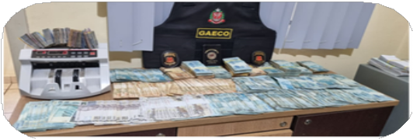




Operacões
O CIRA-SP deflagrou cinco grandes operações no período: Monte Cristo, Cavalo Marinho, Nuvem de Fumaça, Vênus e Metalmorfose.
Também foi prestado apoio direto a outras operações
interestaduais conduzidas por CIRA´s de outras unidades da federação e realizadas no território paulista.
As operações desvelaram fraudes fiscais multimilionárias praticadas por grandes empresas, com prejuízos diretos à população paulista.
A Procuradoria da Fazenda Nacional e a Receita Federal são importantes parceiros do CIRA-SP, assim como as Polícias Civil e Militar de São Paulo.
z

Slide 7


A vertente consensualista do CIRA-SP
Redução de litigiosidade
O comitê se reúne mensalmente para alinhar e aprovar medidas a serem adotadas em face de sonegadores e devedores recalcitrantes.
Paralelamente, são realizadas audiências com contribuintes e investigados, pautadas pela
consensualidade, com a adoção de meios não jurisdicionais de resolução de conflitos, tendo
sido firmados diversos ANPPs e acordos
administrativos (parcelamentos e transações tributárias).
Com a adoção de tais medidas, a SEFAZ, o MP e a PGE esperam contribuir com o ingresso de
recursos financeiros aos cofres públicos para o atendimento de necessidades essenciais da
população paulista, além de melhorar o ambiente concorrencial.

Slide 8



